Slide 1
Проектная деятельность как способ формирования математической грамотности.
Выполнила учитель математики МБОУ «Усть-Нерская гимназия» Попова Ирина Борисовна.

Slide 2
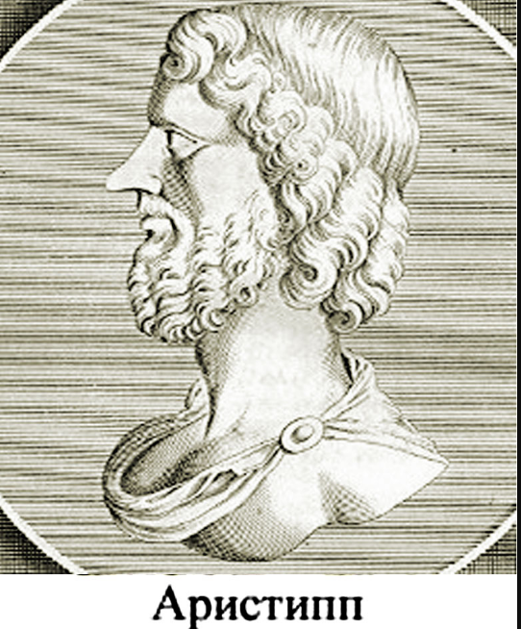
Детей надо учить тому, что пригодится им, когда они вырастут. Аристипп Киренский, древнегреческий философ, ученик Сократа

Slide 3
Происходящие изменения в современном обществе предъявляют совершенно новые требования к уровню образованности и личности выпускника. Современному обществу нужен человек, который сумеет самостоятельно мыслить, ставить перед собой социально значимые задачи, проектировать пути их решения, прогнозировать результаты, создавать условия для их достижения и быть открытыми для новых контактов и культурных связей.
В связи с этим одним из ключевых направлений является формирование функциональной, в частности, математической, грамотности.

Slide 4
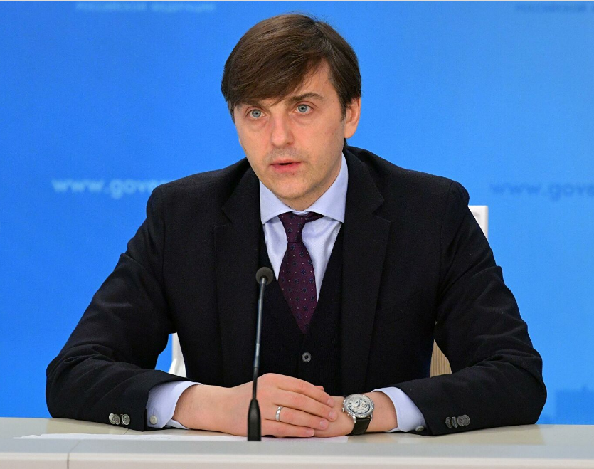
«Наши граждане должны быть готовы к тому, чтобы постоянно овладевать навыками работы на самом передовом оборудовании и самом современном производстве. Необходимо также уделять большое внимание функциональной грамотности наших детей, в целом всего подрастающего поколения. Это важно, чтобы наши дети были адаптированы к современной жизни.» Министр просвещения РФ С.С. Кравцов
В связи с этим задача учителей-предметников – это формирование у наших учеников математической грамотности.

Slide 5
Проблема формирования математической грамотности стоит достаточно остро перед каждым учителем-предметником. Для решения проблемы математической грамотности следует научить детей смотреть на мир сквозь «математические очки», раскладывать привычные вещи и явления на математические составляющие. Каждый учащийся должен уметь увидеть математическую природу жизненной проблемы, представленной в контексте реального мира. Уметь формулировать поставленную проблему на языке математики, применять известные математические понятия, процедуры, рассуждения, интерпретировать и оценивать математические результаты.

Slide 6
Ведущие качества, которыми должны овладеть обучающиеся XXI века, – коммуникация, кооперация, креативность и критическое мышление. Данная концепция «4К» напрямую пересекается с понятием «функциональная и математическая грамотность», поскольку «функционально грамотный человек», согласно определению А. А. Леонтьева, – это человек, который способен использовать все постоянно приобретаемые в течение жизни знания, умения и навыки для решения максимально широкого диапазона жизненных задач в различных сферах человеческой деятельности, общения и социальных отношений»

Slide 7
Математическая грамотность не ставит перед собой цель в проверке заученного материала по математике. Ведь ни для кого не секрет, что математика – это сложный предмет, который требует плодотворного труда. Математику нельзя выучить (зазубрить), ее надо понять! А как понять предмет, если он кажется ученику скучным, а уроки однообразными? Вот здесь и нужна педагогическая находчивость, которая имеет одну цель – заинтересовать. Проявление интереса к предмету можно добиться путем применения различных технологий в обучении, а среди них весомое место для достижения всех компетенций принадлежит методу проектов.

Slide 8
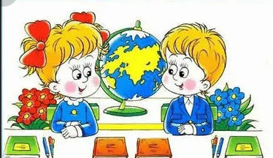
Именно через создание проектов и проведение исследований возможно формировать такие метапредметные результаты, как умение создавать обобщения, классифицировать, делать выводы; самостоятельно определять цели своего обучения, ставить и формулировать задачи; самостоятельно планировать пути достижения целей, осознанно выбирать эффективные пути решения задач; владеть основами самоконтроля, самооценки.
Проектная деятельность – это способ достижения дидактической цели через детальную работу над поставленной проблемой, способность использовать приобретаемые знания, умения и навыки для решения практических задач. Вследствие чего формируются навыки функциональной. В частности, математической грамотности.

Slide 9
Проектная и исследовательская деятельность представляется особой формой учебной работы, которая формирует не только умение работать с различными источниками информации, видеть и формулировать проблему, определять задачи для решения поставленной проблемы, найти эффективные методы и способы для достижения цели.
Но, самое главное, получить результат, т.е. итоговый продукт, который имеет практическое значение или формирует навыки, необходимые в жизни.

Slide 10
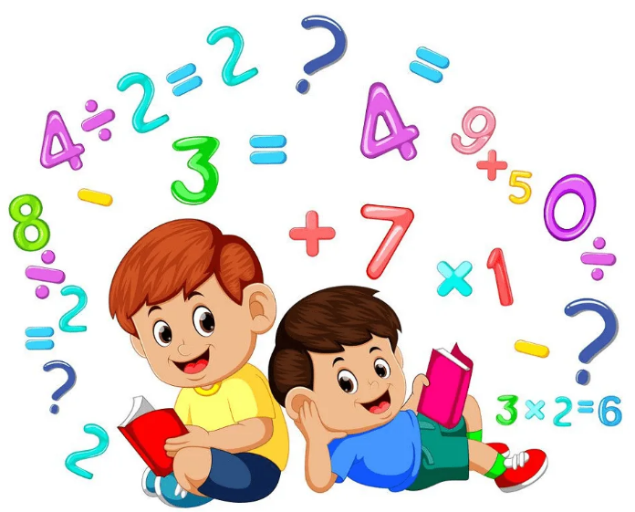
Перед учителем математики, стоит проблема формирования функциональной грамотности на уроках математики. Научиться действовать ученик может только в процессе самого действия. Своим ученикам я стараюсь давать не только знания, но и делаю многое для того, чтобы научить их применять полученные знания на практике, ведь уроки математики являются весьма благодатной почвой для проведения математических исследований и воплощения проектных и исследовательских идей..

Slide 11
Например, изучая с пятиклассниками тему «Площади», мы часто затрагиваем тему ремонта и соответствующих расчетов. А изучая с восьмыми классами тему «Подобие», можно сделать проект по практическому применению подобия (измеряем высоту школы, столба, дерева различными методами), или исследовательские работы о том, как подобие применяли люди разных эпох в разных сферах своей деятельности... Я же расскажу о том, какие задачи по математической грамотности мы решаем с учениками 7 класса и как к этому готовимся с помощью индивидуальных проектов.

Slide 12
Примерно 1 раз в месяц мы рассматриваем на уроках математики задачи по математической грамотности. Задачи я беру из сборника Т. Ф. Сергеевой «Математика на каждый день. Тренажер по функциональной грамотности» и пособия по развитию функциональной грамотности, выпущенного авторским коллективом под руководством Т.А. Трофимовой. Задач в этих сборниках достаточное количество. Но прежде, чем рассматривать какую-то задачу, 1-2-м ученикам класса предварительно, за 2-3 недели дается задание выполнить мини-проект по теме той задачи, которую мы предполагаем решать.

Slide 13
Темы я планирую на весь год, т.е примерно 9 тем на учебный год. Стараюсь распределить темы по интересам детей. Например, если ученик посещает библиотеку, ему можно сделать мини-проект именно по этой теме «Библиотека». Некоторых детей родители привлекают к ремонту в квартире, значит им близка будет тема «Ремонт в квартире». Также можно предложить детям мини-проекты по темам «Покупки в магазине», «Здоровое питание», «Телефон», «Путешествие», «Новогодний сладкий подарок», «Потребление воды» и др

Slide 14
Одна из задач по математической грамотности, которую мы рассматривали с детьми в данном учебном году – это задача по теме «Семейный бюджет». Задача была взята из пособия по развитию функциональной грамотности, выпущенного авторским коллективом под руководством Т.А. Трофимовой. В задаче 4 вопроса: 1 вопрос базового уровня, остальные три вопроса повышенного уровня.

Slide 15
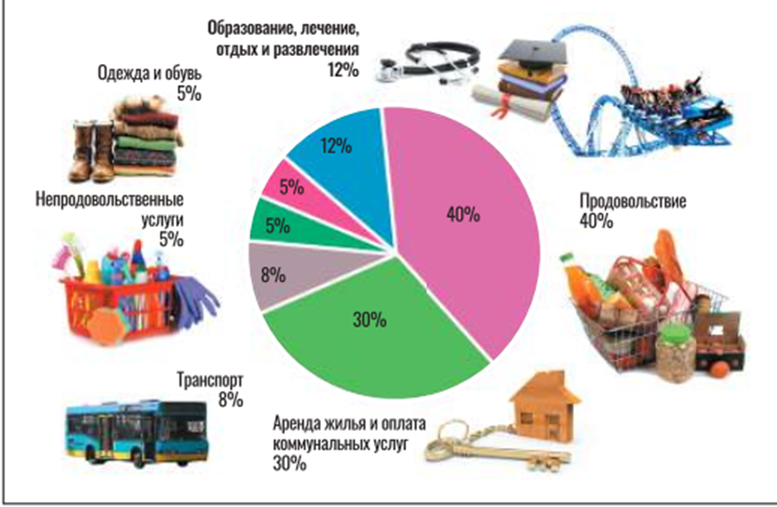
«СЕМЕЙНЫЙ БЮДЖЕТ». Прежде чем решать задачу по математической грамотности в 7-м классе по теме «Семейный бюджет», два ученика класса приготовили свои мини-проекты о распределении бюджета в их семьях. После представленных проектов, детям значительно проще решить предложенную задачу. Для выполнения мини-проекта детям заранее даются некоторые вопросы, которые ребенок рассматривает в проекте. Эти вопросы похожи на вопросы из рассматриваемой задачи по математической грамотности.

Slide 16
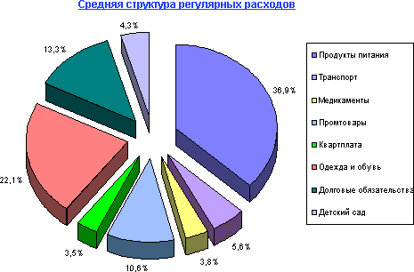
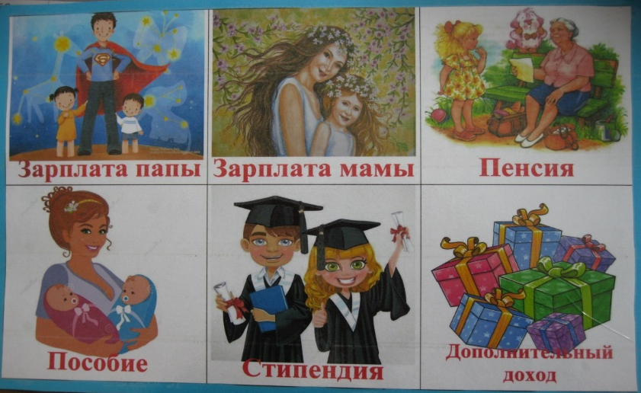
«СЕМЕЙНЫЙ БЮДЖЕТ».
Два ученика, приготовившие мини-проекты, рассказали о примерных доходах и расходах в своих семьях. Обе семьи выезжали летом 2023года в отпуск на личном автотранспорте из п.Усть-Нера в г. Новосибирск и Благовещенск. Акцент был сделан еще и на том, хватило ли дохода семьям за прошедший год, чтобы съездить в отпуск.

Slide 17
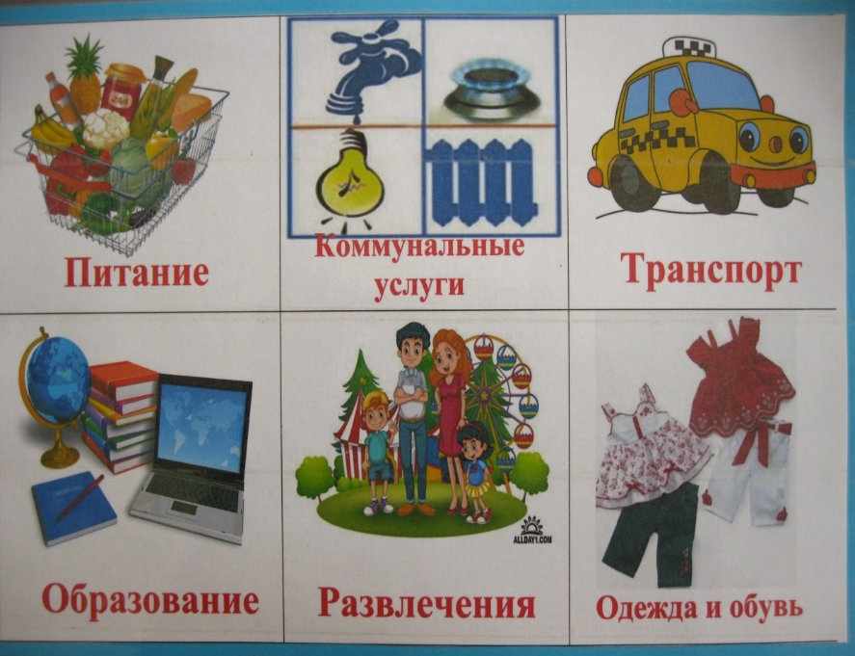
«СЕМЕЙНЫЙ БЮДЖЕТ».
У одного ученика семья многодетная, трое детей. Кроме заработной платы родителей, есть еще доход от индивидуальной деятельности. В этой семье получается отложить некоторую сумму на отдых. А вот во второй семье, несмотря на то, что работают оба родителя и в семье всего двое детей, для поездки в отпуск родителям пришлось брать небольшой заем, так как много средств уходит на медицинское обслуживание (болеет сестра)

Slide 18
После того, как дети представили свои проекты, ребятам было легче решать задачу по математической грамотности по теме «Семейный бюджет».

Slide 20
«СЕМЕЙНЫЙ БЮДЖЕТ»

Slide 21
«СЕМЕЙНЫЙ БЮДЖЕТ»

Slide 22
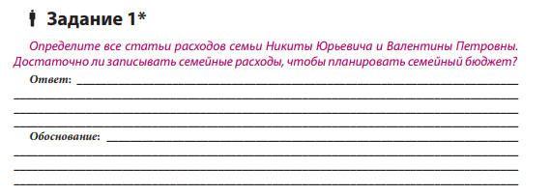
«СЕМЕЙНЫЙ БЮДЖЕТ»
Дети определяют типы расходов семьи - на продовольственные товары, на непродовольственные товары, аренда жилья, транспорт и др. Считают, что расходы семьи составляют 100%. Значит, семья может исчерпать свои средства еще до поступления новых доходов.

Slide 23
«СЕМЕЙНЫЙ БЮДЖЕТ»
Так как семья тратит все доходы, то чтобы летом съездить в отпуск, нужно либо найти дополнительную работу, либо уменьшить траты на какие-то нужды. Допустим, можно покупать более дешевые продукты или вместо того, чтобы ездить на транспорте, ходить на работу пешком или ездить на велосипеде.

Slide 24
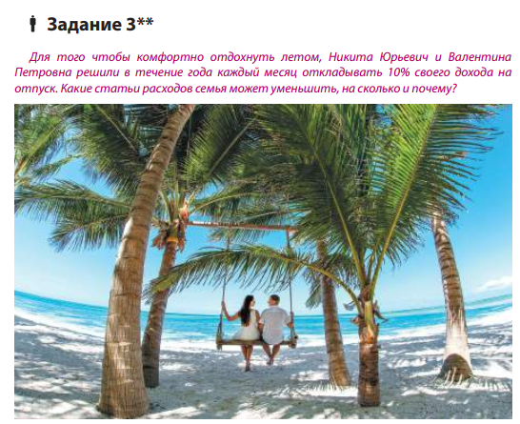
«СЕМЕЙНЫЙ БЮДЖЕТ»
Дети предполагают, что можно сократить расходы на питание, исключив вредные продукты (чипсы, газировку и др), на развлечения и на транспорт. Таким образом, можно набрать необходимые 10%.

Slide 25
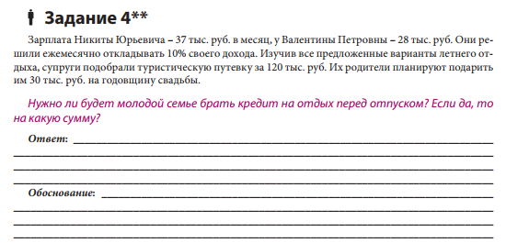
«СЕМЕЙНЫЙ БЮДЖЕТ»
Дети считают, что весь доход семьи(37тысяч +28тысяч)*12 составляет 780 тысяч . Находят 10% от этой суммы. Это составит 78тысяч рублей в год. 78+30= 108 тысяч. Если брать путевку за 120 рублей, то необходимо взять кредит на сумму 12 тысяч рублей.

Slide 26
Выводы.
Конечно, проектная деятельность с любым ребенком требует больших усилий, знаний и времени. Детей приходится подталкивать, напоминать, где-то помогать. Но в любом случае, мини-проекты, которые выполняют дети, служат не только развитию речи, памяти, мышления учеников. Они способствуют повышению математической культуры учеников, развивают математическую грамотность, способность ориентироваться в жизни, выстраивать более рационально и правильно свой жизненный путь
Таким образом, проектно-исследовательская деятельность – это отличный инструмент для развития функциональной грамотности школьников, их творческих способностей, совершенствования таких качеств, как самостоятельность, оригинальность мышления, независимость. Кроме того, через проектную деятельность происходит формирование и развитие личностных качеств ребёнка – умение достигать поставленной цели, сотрудничать и быть полноправным членом коллектива.

Slide 27
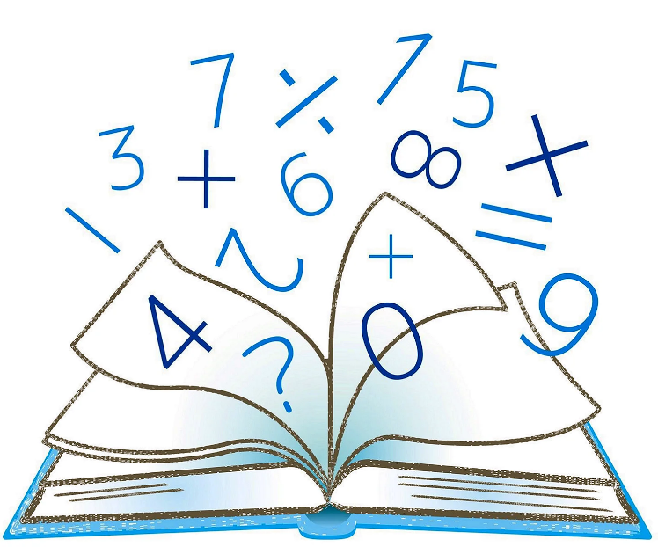
Спасибо за внимание! Всем успехов в решении задач по математической грамотности.

